Slide 1
Гигиена зрения.
И ее влияние на нарушения зрения у подростков.
Презентацию подготовила ученица 10 "А" класса
Кругликова Вероника

Slide 2
Что вы знаете о строении глаза?

Slide 3
Строение глазницы
Глазница является костным вместилищем для глаза, защищает его от вредного влияния внешней среды. Глазница имеет форму четырехгранной пирамиды, обращенной основанием кпереди и кнаружи, вершиной - кзади и кнутри (ширина и глубина около 4 см). В глазнице различают 4 стенки: внутреннюю, верхнюю, наружную, нижнюю. У вершины глазницы располагаются два отверстия: круглое, через которое проходит вторая ветвь тройничного нерва, и зрительное, через которое из глазницы выходит зрительный нерв и входит в глазницу глазная артерия. Кнаружи и книзу от зрительного отверстия находится затянутая соединительной тканью верхняя глазничная щель, которая соединяет полость глазницы со средней черепной ямкой. Изнутри глазницу выстилает надкостница. Сзади глазное яблоко покрыто сумкой - теноновой капсулой, в ней глазное яблоко вращается, как в суставной сумке. Задний отдел глазницы заполнен жировой тканью, которая служит эластичной подушкой для глазного яблока, защищая его от сотрясений.

Slide 4
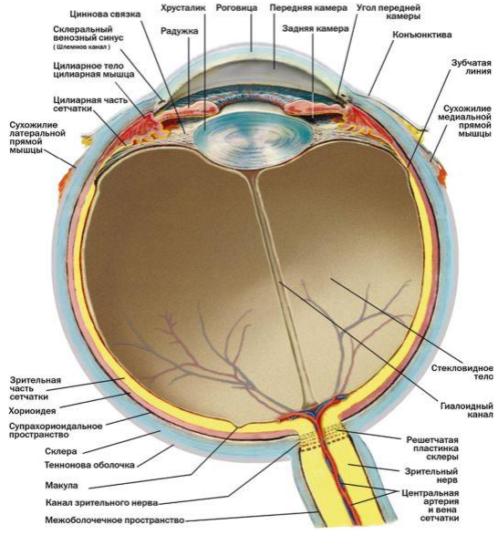
ГЛАЗНОЕ ЯБЛОКО
Глазное яблоко (bulbus oculi) - парное образование, располагается в глазных впадинах черепа - глазницах. Глазное яблоко имеет не совсем правильную шаровидную форму. Глазное яблоко состоит из трех оболочек и содержимого. Оболочки глазного яблока: наружная (фиброзная), средняя (сосудистая), внутренняя (сетчатая). Содержимое глазного яблока - это внутренние прозрачные структуры глаза: хрусталик, стекловидное тело, водянистая влага, наполняющая глазные камеры (переднюю и заднюю). Наружная фиброзная оболочка тонкая, но плотная. Наружная оболочка делится на роговицу и склеру. Граница перехода роговицы в склеру называется лимбом. Роговица прозрачная, ее поверхность гладкая, блестящая, она не содержит кровеносных сосудов, но богата нервными окончаниями. Лимб - полупрозрачный ободок, место перехода роговицы в склеру, шириной около 1,0 мм. Большая часть склеры укрыта в глазнице, в пределах глазной щели по обе стороны роговой оболочки видна часть склеры беловатомолочного цвета. Волокна склеры имеют белый цвет, хаотично переплетаются и тем самым делают склеру непрозрачной. Сзади склера имеет многочисленные отверстия, эту часть склеры называют решетчатой пластинкой, через нее проходят зрительный нерв и сосуды сетчатки.

Slide 5
Строение радужки и ресничного тела
Средняя оболочка - это сосудистый тракт глаза. Он состоит из густой сети сосудов различного калибра; основная функция - питание глаза. Сосудистая оболочка состоит из радужки, ресничного тела и хориоидеи. Радужка - передний отдел сосудистой оболочки. Это тонкая, почти округлая пластинка. В центре находится округлое отверстие - зрачок, регулирующий количество света, поступающего в глаз; средняя величина 3 мм. Задний листок радужки имеет 2 мышцы: сфинктер и дилататор, а также пигментный эпителий, образующий вокруг зрачка пигментную кайму. Сфинктер суживает зрачок, дилататор расширяет. Ресничное (цилиарное) тело является промежуточным звеном между радужкой и хориоидеей, представляет собой замкнутое кольцо шириной 6 мм. От ресничных отростков к хрусталику тянется ресничный поясок - цинновы связки, поддерживающие хрусталик. Цилиарное тело выполняет две функции: его отростки продуцируют внутриглазную жидкость, которая питает бессосудистые структуры глаза - роговицу, хрусталик, стекловидное тело, а также оно принимает участие в аккомодации глаза. Хориоидея - задняя, самая обширная часть средней оболочки, располагается под склерой, выстилает весь задний отдел склеры. Хориоидея участвует в питании бессосудистых структур глаза и наружных слоев сетчатки, а также в оттоке водянистой влаги. Внутренняя оболочка - сетчатка - выстилает всю внутреннюю поверхность сосудистой оболочки. Это тонкая прозрачная оболочка, прочно соединенная с сосудистой оболочкой только в двух местах - у зубчатого края ресничного тела и вокруг диска зрительного нерва.

Slide 6
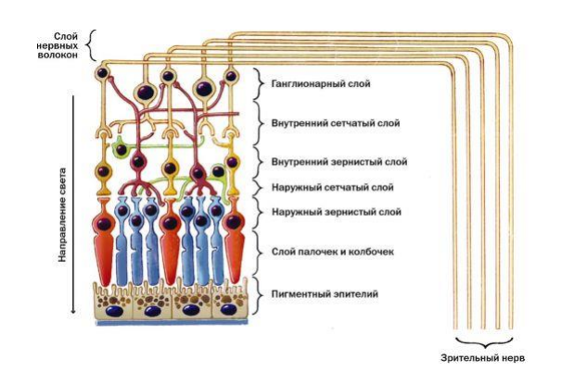
Схема строения сетчатки
Оптическая часть сетчатки - это периферический рецепторный отдел зрительного анализатора, высокодифференцированная нервная ткань. Микроскопически сетчатка представляет собой цепь трех нейронов, в совокупности они образуют 10 слоев сетчатки.
Первый нейрон зрительного анализатора - это палочки (100-120 млн) и колбочки (6-7 млн) - составляют светочувствительный слой (второй слой сетчатки). В палочках находится зрительный пурпур - родопсин (фотопигмент белковой природы, который изменяется под воздействием света, продуцируя химическую энергию), колбочки содержат другое красящее вещество - йодопсин. Палочки отвечают за периферическое и сумеречное зрение, колбочки - за центральное зрение и цветоощущение.
Первый нейрон связан с биполярными (второй нейрон) и ганглиозными (третий нейрон) клетками сетчатки, расположенными в восьмом ретинальном слое. Отростки ганглиозных клеток сетчатки - аксоны - образуют зрительный нерв.

Slide 7
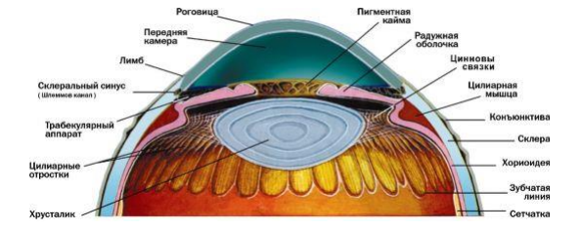
СОДЕРЖИМОЕ ГЛАЗНОГО ЯБЛОКА
Содержимое глазного яблока состоит из хрусталика, стекловидного тела, водянистой влаги, заполняющей глазные камеры.
Передняя камера глаза - пространство, ограниченное задней поверхностью роговицы, передней поверхностью радужки и центральной частью хрусталика. Глубина передней камеры у взрослого человека 3,5 мм. Место, где роговица переходит в склеру, а радужка - в цилиарное тело, называется углом передней камеры. Задняя камера расположена позади радужки - это ее передняя стенка, наружной стенкой служит цилиарное тело, задней - передняя поверхность стекловидного тела, внутренняя стенка - экватор хрусталика. Камеры глаза заполнены водянистой влагой (внутриглазной жидкостью). Водянистая влага - это прозрачная бесцветная жидкость, по химическому составу аналогична спинномозговой жидкости. Водянистая влага обеспечивает жизнедеятельность бессосудистых образований глазного яблока (хрусталика, стекловидного тела, роговицы) и участвует в поддержании внутриглазного давления.

Slide 8
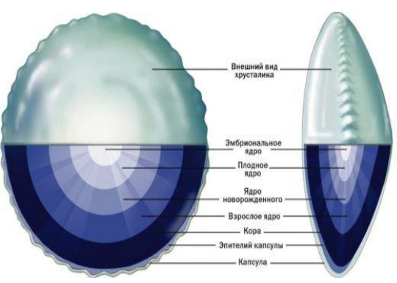
СОДЕРЖИМОЕ ГЛАЗНОГО ЯБЛОКА
Стекловидное тело (corpus vitreum) занимает большую часть объема глаза. Спереди стекловидное тело прилежит к задней поверхности хрусталика, а на остальном протяжении - к сетчатке. Объем стекловидного тела 4,0 мл. Стекловидное тело прозрачно, бесцветно, не имеет сосудов и нервов. Стекловидное тело выполняет полость глазного яблока, способствует сохранению его тургора и формы, поддержанию постоянного уровня внутриглазного давления, является частью оптической системы глаза. Также, стекловидное тело выполняет и защитную функцию, предохраняя внутренние отделы глаза от дислокации, особенно при травмах.
Хрусталик (lens) расположен между радужкой и стекловидным телом. Это эпителиальное образование, не содержит нервов и сосудов, представляет собой прозрачное, слегка желтоватое, сильно преломляющее свет тело, имеет форму двояковыпуклой линзы. Хрусталик удерживается связками, состоит из хрусталиковых волокон и покрыт капсулой (передней и задней). Консистенция хрусталика у людей молодого возраста мягкая. В дальнейшем центральные волокна теряют воду, уплотняются, постепенно в центре образуется плотное, неэластичное ядро, понижается способность к изменению формы, т.е. к аккомодации.

Slide 9
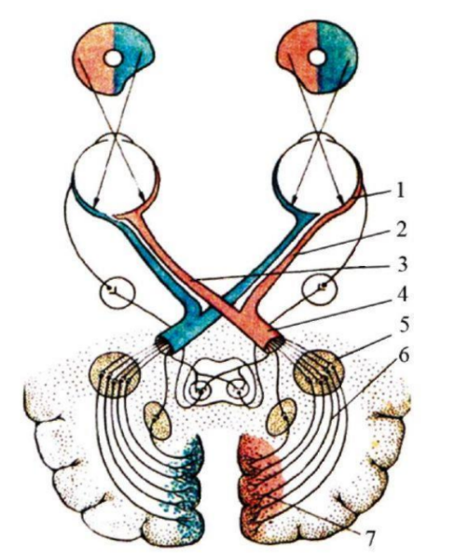
ЗРИТЕЛЬНЫЕ ПУТИ
Схема строения зрительного анализатора:
сетчатка;
неперекрещенные волокна зрительного нерва;
перекрещенные волокна зрительного нерва;
зрительный тракт;
наружное коленчатое тело;
зрительная лучистость;
lobus optici.
Зрительные пути состоят из зрительных нервов (n. opticus); зрительного перекреста (хиазма); зрительных трактов (правый и левый); подкорковых и корковых зрительных центров.

Slide 10
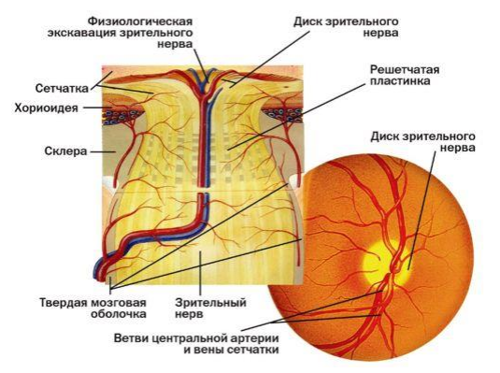
Зрительный нерв
Зрительный нерв формируется из аксонов ганглиозных клеток сетчатки и обеспечивает передачу нервных импульсов, вызванных световым раздражением, от сетчатки до зрительного перекреста. Он относится к черепным нервам (II пара). Его общая длина 35-55 мм. Зрительный нерв имеет форму круглого тяжа. Топографически зрительный нерв делят на 4 отдела: внутриглазной, глазничный (внутриорбитальный), внутрикостный (внутриканальцевый), внутричерепной.

Slide 11
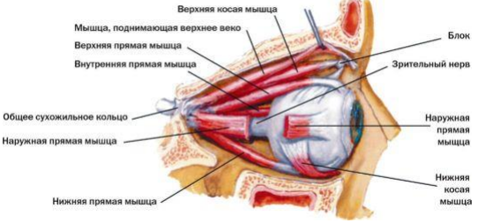
Глазодвигательные мышцы
Мышцы глазного яблока. К глазодвигательным мышцам относятся 4 прямые (верхняя, нижняя, наружная и внутренняя) и 2 косые (верхняя и нижняя). Все глазодвигательные мышцы (кроме нижней косой) начинаются от сухожильного кольца, соединенного с периостом глазницы вокруг канала зрительного нерва. Они идут вперед расходящимся пучком, образуя мышечную воронку, прободают тенонову капсулу и прикрепляются к склере. Нижняя косая мышца берет начало от надкостницы нижневнутреннего края глазницы. Глазодвигательные мышцы обеспечивают хорошую подвижность глаза во всех направлениях. Внутренняя прямая мышца поворачивает глаз кнутри, наружная прямая кнаружи, верхняя прямая осуществляет движение кверху и кнутри, нижняя прямая - книзу и кнутри, верхняя косая - книзу и кнаружи, нижняя косая - кверху и кнаружи.

Slide 12
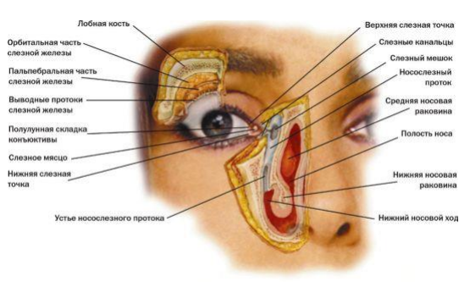
Слезный аппарат
Слезный аппарат. Слезный аппарат делится на слезосекреторный и слезоотводящий отделы.
К слезосекреторному отделу относятся слезная железа и ряд добавочных железок в сводах конъюнктивального мешка. Слезоотводящий отдел состоит из слезных точек, слезных канальцев, слезного мешка, носослезного канала.
Слезная железа располагается под верхненаружным краем глазницы в слезной ямке лобной кости. Слезная жидкость прозрачна, содержит 98% воды, 2% составляют белки, липиды,
мукополисахариды, мочевина, глюкоза, натрий, калий, хлор, в слезе имеется фермент лизоцим. За сутки выделяется 0,4-1,0 мл слезной жидкости. Слеза увлажняет роговицу и конъюнктиву, выполняет защитную функцию (вымывает из конъюнктивального мешка попавшую в глаз пыль), трофическую функцию, фермент лизоцим оказывает бактерицидное действие. Благодаря мигательным движениям век слеза равномерно распределяется по поверхности глазного яблока и скапливается в виде слезного ручейка вдоль свободного края нижнего века. Этот ручеек впадает в слезное озеро у внутреннего угла глазной щели, где по заднему ребру интермаргинального пространства имеются слезные сосочки, на их вершинах находятся слезные точки. Слезные точки переходят в слезные канальцы, имеющие вертикальные и горизонтальные колена, канальцы впадают в слезный мешок. Слезный мешок представляет собой закрытую сверху цилиндрическую полость, книзу он переходит в носослезный канал, открывающийся под нижней носовой раковиной.

Slide 13
Как вы считаете, человек рождается с полностью сформированным зрительным аппаратом или нет?

Slide 14
Развитие глаза
В развитии зрительного анализатора после рождения выделяют 5 периодов:
формирование области желтого пятна и центральной ямки сетчатки в течение первого полугодия жизни - из 10 слоев сетчатки остаются в основном 4 (зрительные клетки, их ядра и пограничные мембраны);
увеличение функциональной мобильности зрительных путей и их формирование в течение первого полугодия жизни;
совершенствование зрительных клеточных элементов коры и корковых зрительных центров в течение первых 2 лет жизни;
формирование и укрепление связей зрительного анализатора с другими органами в течение первых лет жизни;
морфологическое и функциональное развитие черепных нервов в первые 2-4 мес. жизни.
Становление зрительных функций ребенка происходит соответственно этим этапам развития.

Slide 15
Что такое гигиена зрения?

Slide 16
Гигиена зрения
Гигиена зрения — это ряд мероприятий, которые направлены на поддержание нормальной работы зрительной системы, сохранения остроты зрения. Гигиена зрения работает только тогда, когда человек соблюдает эти правила ежедневно, делает это своей привычкой.

Slide 17
Какие правила гигиены глаз вы знаете?

Slide 19
Правила гигиены глаз
Ограничивайте просмотр телевизора. Смотреть телевизор нужно только сидя, желательно в удобном кресле. Экран должен быть расположен точно перед ребенком. Ни в коем случае нельзя допускать, чтобы ребенок смотрел на экран сбоку. В вечернее время необходимо дополнительное освещение в помещении. Расстояние от глаз до экрана должно быть не менее 3-х метров, при условии, что диагональ экрана составляет 21 дюйм, то есть чуть более 0,5 м. Чем больше экран, тем дальше от него нужно посадить ребенка. При этом тип экрана – обычный, плоский, жидкокристаллический, плазменный – не имеет значения.
Делайте перерывы. Давайте своим глазам разнообразную нагрузку, не эксплуатируйте их только на чтение или письмо длительное время – дайте им передышку: каждые полчаса смотрите вдаль через окно хотя бы 30 секунд.
Правильное питание. Полноценный рацион питания, богатый продуктами с высоким содержанием витаминов и микроэлементов, благотворно влияющих на здоровье глаз, например, витамины группы В, С, А, а также жирные кислоты. Для сохранения и укрепления зрения необходимо получать следующие витамины: витамин А (отвечает за сумеречное зрение); витамин В2 (рибофлавин) (улучшает цветоразличение и ночное зрение ); витамин С.
Занятия физическими упражнениями. В школьном возрасте нужны систематические занятия физическими упражнениями, направленными не только на развитие физических качеств и обеспечение двигательных действий, но и на развитие культуры движений, профилактику заболеваний.
Берегите глаза от прямого воздействия ультрафиолета. Ни в коем случае не смотрите незащищенным глазом прямо на солнце. Это может вызвать серьезный ожог сетчатки и потерю зрения.
Регулярная проверка зрения, которую поможет обеспечить квалифицированный врач-офтальмолог.
При возникновении жалоб и какого-либо дискомфорта в области органа зрения следует обязательно обратиться за помощью к специалисту.
Нормирование зрительной нагрузки. Для того, чтобы избежать хронического перенапряжения органов зрения, достаточно обеспечить регулярный отдых глазам хотя бы на пару минут, т.е. каждые 40-50 минут. При этом период зрительной паузы может включать в себя выполнение специальных гимнастических упражнений для глаз, либо прогулку на свежем воздухе;
Организация правильного освещения рабочей зоны. При чтении, письме или работе с мелкими деталями обязательно обеспечьте себе хороший свет.
Соблюдение правил во время чтения, предполагающих чтение в условиях хорошего освещения, на правильном расстоянии.
Не читайте на ходу, в транспорте, лежа. Изменение расстояния всего на несколько миллиметров для вас будет незаметным, а от глаза потребует больших оптических перестроек в своей работе.
Важно соблюдать правило правило «90 градусов»: коленный, тазобедренный и локтевой суставы должны образовывать 90 градусов.
В случае индивидуальной необходимости не используйте контактные линзы дольше положенного срока. Лучше отдавать предпочтение однодневным или двухнедельным линзам. Необходимо обязательно мыть руки, когда снимаете и надеваете их.
В случае индивидуальной необходимости используйте очки подобранные квалифицированным специалистом.
Пользуйтесь гипоаллергенной косметикой и обращайте внимания на сроки годности после вскрытия.
Не трите глаза руками.

Slide 20
Как вы считаете, влияет ли гигиена зрения на появление и протекание глазных болезней?

Slide 22
Какие заболевания может вызвать несоблюдение гигиены зрения?

Slide 23
Заболевания, которые могут появиться при несоблюдении правил гигиены зрения
Близорукость (миопия)
Амблиопия.
Косоглазие.
Дальнозоркость (гиперметропия)
Спазм аккомодации глаза.
Конъюнктивит.
Синдром сухого глаза.
Дистрофия и отслойка сетчатки.

Slide 24
Близорукость и дальнозоркость
При миопии (близорукости) может появиться расстройство развития бинокулярного зрения. Бинокулярное зрение – это одновременное восприятие изображений от обоих глаз и объединение их в единое более качественное изображение. Оно позволяет ориентироваться в пространстве, а также оценивать расстояние до объектов в поле зрения. Правильное бинокулярное зрение - это состояние, при котором правый глаз и левый глаз смотрят на один и тот же предмет (оси зрения глаз пересекаются в точке наблюдения), при этом мозг совмещает изображения от них, обрабатывает их, получая, таким образом, трехмерное изображение наблюдаемого объекта. Чтобы иметь возможность получить такое изображение, мозг должен получить два равноценных изображения от правого и левого глаза. Однако, когда хотя бы один из глаз имеет дефект зрения или зрительная система склонна к косоглазию, ситуация значительно усложняется.
Дальнозоркость, или гиперметропия – нарушение зрения, при котором световые лучи, проходящие через оптическую систему глаза, фокусируются не на сетчатке, а на плоскости за ней. Из-за этого окружающий мир воспринимается нечетко. У маленьких детей дальнозоркость может быть вариантом нормы. Однако если к 6-7 годам такая гиперметропия не исчезла, ее необходимо корректировать. Также дальнозоркость может стать причиной таких нарушений зрения, как: спазм аккомодации, амблиопия и косоглазие.

Slide 25
Амблиопия, спазм аккомодации и косоглазие.
Одно из наиболее вероятных осложнений это амблиопия. Дословно название заболевание переводится как “ленивый глаз”. Амблиопия - это нарушение зрения, при котором рефракция (оптическая сила) одного глаза отличается от другого. В результате мозг со временем начинает игнорировать изображение со слабого глаза, чтобы избежать искажения и двоения картинки. Это ведет к постепенному его выключению из зрительного процесса. Амблиопия может появиться при показателях больше 3,5 диоптрии и разнице рефракций между правым и левым глазом больше 1,5 диоптрий.
Спазм аккомодации (ложная близорукость, синдром усталых глаз) – нарушение дезаккомодации (аккомодации вдаль), вызванное зафиксированным напряжением цилиарной мышцы из-за длительной фокусировки на ближних или дальних предметах. Это приводит к тому, что глаз теряет способность фокусироваться, а острота зрения снижается. Спазм аккомодации является одним из наиболее частых заболеваний в детской офтальмологии, занимающим второе место после близорукости. По статистике, спазмом аккомодации страдает 15% детей школьного возраста. До определенного момента спазм аккомодации является обратимым, однако длительно некорригируемая ложная близорукость со временем может перейти в истинную близорукость у детей.
Также из-за игнорирования проблемы у человека может появиться косоглазие. Особенно этому подвержены маленькие дети. Из-за того, что человек постоянно напрягает зрительные мышцы для фокусировки на близких предметах, со временем мышцы перестают работать синхронно. Из-за этого появляется содружественное сходящееся косоглазие. То есть зрачки одного или обоих глаз по очереди смещаются в сторону переносицы.

Slide 26
Синдром сухого глаза и конъюктивит.
Синдром сухого глаза (ксерофтальмия) – состояние недостаточной увлажненности поверхности роговицы и конъюнктивы вследствие нарушения качества и количества слезной жидкости и нестабильности слезной пленки. Проявлениями синдрома сухого глаза служат жжение и резь, ощущение песка в глазах, слезотечение, светофобия, быстрое утомление при зрительной работе, непереносимость сухого и пыльного воздуха.
Конъюнктивит - заболевание переднего отрезка глаза, характеризующееся воспалительной реакцией конъюнктивы на инфекционные или аллергические раздражители. Конъюнктивит у детей протекает с гиперемией, отеком слизистой оболочки глаза, слезотечением, светобоязнью, жжением и дискомфортом в глазах, отделяемым из конъюнктивальной полости слизистого или гнойного характера.

Slide 27
Дистрофия и отслойка сетчатки
Повышается риск появления дистрофии сетчатки. Дистрофия сетчатки – это сложная патология сетчатой оболочки глаза, которая приводит к стойкому ухудшению остроты зрения. Причиной ее появления является комплекс факторов, которые условно можно разделить на внешние (экзогенные) и внутренние (эндогенные). Непосредственной причиной появления дистрофии сетчатки являются сосудистые нарушения, запускающие каскад патологических реакций, в итоге приводящих к выраженному снижению зрения. Длительное время болезнь остается совершенно незаметной и обнаруживается зачастую уже при развитии осложнений. В основном у близоруких людей проявляется дистрофия периферии сетчатки. В этом случае изменения обнаруживаются на периферии сетчатки, то есть в тех ее областях, которые не принимают участия в формировании четкого зрения. Периферические ретинальные дистрофии, как правило, не сопровождаются отчетливым ухудшением зрения, но повышают риск развития тяжелых патологий глаз, таких как отслойка сетчатки. Периферические дистрофии различной степени выраженности диагностируются у большинства близоруких людей. Поэтому если вы носите очки или линзы, обязательно проходите ежегодный осмотр глазного дна у офтальмолога. В случае, если доктор обнаружит участки истончения или разрывов сетчатки, вам будет предложена ограничительная лазерная коагуляция сетчатки.
Отслойка сетчатки – опасное по исходу и наиболее сложное в хирургической офтальмологии патологическое состояние, которое ежегодно диагностируется у 5-20 человек на каждые 100 тыс. населения. На сегодняшний день отслойка сетчатки является ведущей причиной слепоты и инвалидности; при этом 70% случаев данной патологии развивается у лиц работоспособного возраста. При отслойке сетчатки слой фоторецепторных клеток (палочек и колбочек) в силу определенных причин отделяется от наружного слоя сетчатки – пигментного эпителия, что приводит к нарушению трофики и функционирования сетчатой оболочки. Если вовремя не оказать специализированную помощь, отслойка сетчатки может довольно быстро привести к потере зрения.

Slide 28
Соблюдайте правила гигиены зрения!

Slide 29
Спасибо за внимание! До новых встреч.

